Slide 1
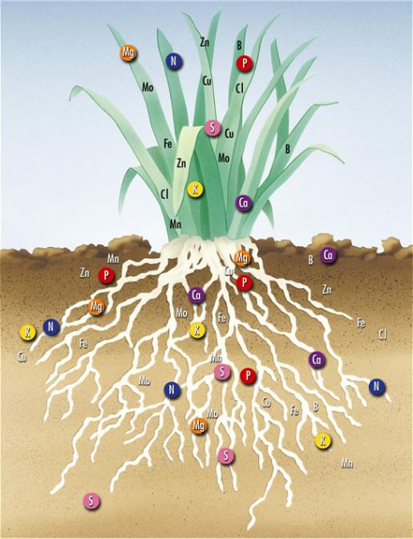
Bemesting Bodemvruchtbaarheid
test

Slide 2
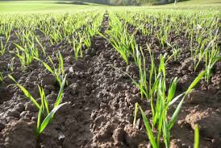
Bodem en mineralen
Vandaag lezen we samen het boek bodemvruchtbaarheid vanaf bladzijde 37 t/m 49.
Daarna maken jullie er voor jezelf een samenvatting van, deze kun je gebruiken voor het leren van de toets.

